Slide 1
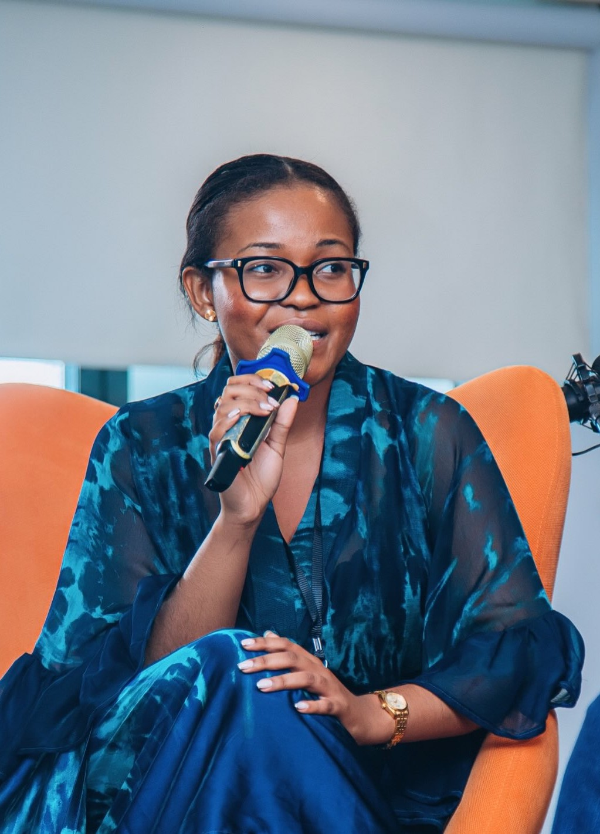

ANALYSE ET VEILLE DES RÉSEAUX
Leslie Ossété sur LinkedIn et Instagram
Ce qui marche, ce qui freine, comment elle se situe face à six dirigeantes de l'écosystème, et quoi faire en novembre
Du 1er janvier au 24 octobre 2026
Relevé du 24 octobre 2026

Slide 2

PÉRIMÈTRE ET SOURCES
Ce que nous avons regardé
49
27
89
6
publications LinkedIn de Leslie, du 12 janvier au 7 octobre
publications Instagram où elle apparaît, dont 11 sur son propre compte
publications de la page Mstudio, comme repère interne
dirigeantes de l'écosystème africain comparées, 114 publications
Comment lire les chiffres. Une « interaction » est une réaction, un commentaire ou un partage. Nous retenons la médiane (la publication du milieu) plutôt que la moyenne, pour qu'un succès isolé ne fausse pas la lecture.
Ce qui n'est pas dedans. La portée, les visites du profil et les abonnés gagnés ne se voient que depuis le compte de Leslie. Une capture de ses statistiques LinkedIn et Instagram suffirait à compléter.
Sources. Profils publics linkedin.com/in/leslieossete et instagram.com/leslieossete, relevés le 24 octobre 2026. Les publications récentes peuvent encore progresser.
Leslie Ossété · Analyse et veille des réseaux · 24 octobre 2026
2 / 16

Slide 3
L'ESSENTIEL
Trois points à retenir
121
× 2
40 j
interactions par publication sur LinkedIn, contre 55 pour la page Mstudio
pour un récit ou un retour d'expérience face à une annonce d'événement (187 contre 88)
sans publication sur Instagram, du 8 août au 17 septembre
Leslie est la voix la plus écoutée de Mstudio. Cédric n'a publié que deux partages depuis janvier.
Or depuis août, 5 publications sur 9 sont des annonces, et la réponse baisse : 81 au lieu de 130.
Instagram rapporte plus par abonné que LinkedIn (64 j'aime pour 1 172 abonnés), mais reste un compte d'appoint : 11 publications en dix mois.
Leslie Ossété · Analyse et veille des réseaux · 24 octobre 2026
3 / 16

Slide 4
RECOMMANDATIONS
Les recommandations, de la plus rentable à la moins rentable (1/2)
1
Raconter l'événement après, plutôt que l'annoncer avant
2
Deux publications par semaine, lundi 8 h 30 et mardi 9 h
3
Une vidéo courte par prise de parole, sur LinkedIn et Instagram
Constat 13 annonces : 88 interactions médianes. 7 récits : 187. Le retour de Nairobi (279) a fait plus de cinq fois l'annonce de la séance Yamify (53).
On change Après chaque intervention, un récit : une scène, une phrase entendue, la leçon de Leslie. Les annonces passent sur la page Mstudio.
On mesure Médiane des 8 prochaines publications au-dessus de 120.
Constat 1,2 publication par semaine, six silences de 15 jours ou plus, dont celui en cours. Lundi : 139,5 de médiane (16 posts). Mercredi : 61 (8 posts).
On change Deux créneaux fixes, préparés le jeudi précédent.
On mesure Aucun silence de plus de 10 jours d'ici fin décembre.
Constat 8 vidéos LinkedIn : 202 de médiane, contre 120 pour un texte avec image. Aucune n'a été publiée en vidéo sur son propre compte Instagram.
On change Demander l'extrait à chaque organisateur, le publier sur LinkedIn puis en vidéo courte sur Instagram.
On mesure Deux vidéos en novembre, médiane LinkedIn au-dessus de 150.
Leslie Ossété · Analyse et veille des réseaux · 24 octobre 2026
4 / 16

Slide 5
RECOMMANDATIONS
Les recommandations, de la plus rentable à la moins rentable (2/2)
4
Une rubrique mensuelle à son nom : un chiffre, une position, une question
5
Faire d'Instagram le compte des coulisses, une fois par semaine
Constat Médiane : 3 commentaires. Les publications à plus de 13 commentaires apportent toutes un chiffre ou une position : les 3 ans de Mstudio (56), PodLab (31), la mobilité électrique (18), les levées en UEMOA (14). Chez les pairs, les rubriques nommées tiennent la régularité : « #impactstories » de Mariéme Jamme, la « Chronique N°1 » de Diane Audrey Ngako (397, sa meilleure publication).
On change Une rubrique « Sans filtre », le nom déjà porté par sa bio Instagram, une fois par mois, terminée par une question précise.
On mesure 10 commentaires ou plus sur chaque numéro.
Constat Sur Instagram, une publication de Leslie fait 64 j'aime pour 1 172 abonnés, soit près de huit fois plus par abonné que sur LinkedIn. Mais 11 publications en dix mois, un silence de 40 jours, et la bio « J'aide les entrepreneurs africains » ne cite ni Mstudio ni le studio. Sa publication la plus aimée est personnelle (la plage, 117).
On change Un carrousel par semaine tiré du récit LinkedIn, avec une photo où on la voit. Bio : ajouter « Cofondatrice de Mstudio ».
On mesure Une publication par semaine, abonnés au-dessus de 1 300 fin décembre.
Leslie Ossété · Analyse et veille des réseaux · 24 octobre 2026
5 / 16

Slide 6
PREMIER LOT
Le premier lot, prêt à valider : LinkedIn
LUNDI 26 OCTOBRE · 8 H 30 · LINKEDIN
MARDI 27 OCTOBRE · 9 H · LINKEDIN
Les candidatures de Diaspora Connect sont closes depuis le 18 octobre.
Plus de 60 offres étaient ouvertes pour cette édition.
Ce programme part d'une conviction simple : choisir l'Afrique est un pari économique, pas un sacrifice.
Merci à toutes celles et ceux qui ont postulé, et aux entreprises qui ont ouvert leurs postes.
À celles et ceux qui ont hésité à postuler cette fois : qu'est-ce qui vous a retenus ? Je lis tout en commentaire 👇🏾
#DiasporaConnect #Abidjan #Talents
Cette année, je suis revenue trois fois sur le même sujet sans l'avoir prévu.
En mai, le pire moment de mes trois ans au Mstudio : deux cofondateurs qui ne se parlaient plus.
En juillet, à Paris, un dîner Entourage sur le prix de l'isolement.
Samedi 17 octobre, au Tipping Point, une idée que je garde : c'est rarement le métier qui épuise, ce sont les gens.
Un fondateur peut être entouré d'investisseurs et d'équipes, et rester seul au moment des vraies décisions.
Fondateurs, à qui parlez-vous quand une décision vous empêche de dormir ? Un associé, un mentor, personne ?
#Entrepreneuriat #Cofondateurs #Afrique
Leslie Ossété · Analyse et veille des réseaux · 24 octobre 2026
6 / 16

Slide 7
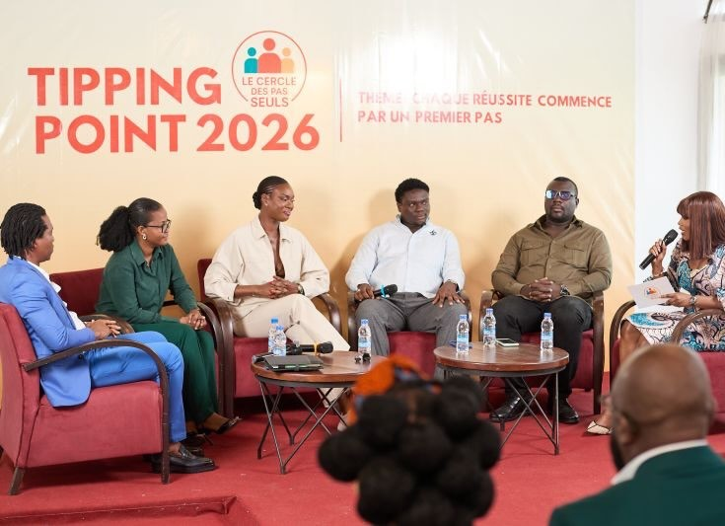
PREMIER LOT
Le premier lot, prêt à valider : Instagram et la cérémonie Ivoire Tech
JEUDI 29 OCTOBRE · 19 H · INSTAGRAM
LUNDI 2 NOVEMBRE · 8 H 30 · LINKEDIN
Carrousel « Sans filtre #1 » (5 images)
1. « Au bureau, tu es remplaçable. Pour toi-même, tu ne l'es pas. »
2. Écouter son intuition : elle sait souvent avant nous quand partir.
3. Bien s'entourer : c'est rarement le métier qui épuise, ce sont les gens.
4. Photo du panel Tipping Point.
5. « Et toi, c'était quoi ton premier pas ? »
Légende : reprise du post du 20 octobre, avec la question en tête.
Trame à remplir avec Leslie après la cérémonie Ivoire Tech du 30 octobre :
1. La scène : un moment précis de la soirée.
2. Le fait : combien de lauréats, Next 15 et Scale Up.
3. Ce que cela dit : deux programmes pour deux réalités (son post du 31 juillet, 166 interactions).
4. La suite pour les lauréats, en une phrase.
5. Une question aux fondateurs ivoiriens.
Format : photo où on la voit, ou extrait vidéo de 60 secondes.
Visuel conseillé pour le carrousel : la photo du panel déjà publiée le 20 octobre.
Rien ne part sans l'accord de Leslie.
Leslie Ossété · Analyse et veille des réseaux · 24 octobre 2026
7 / 16

Slide 8
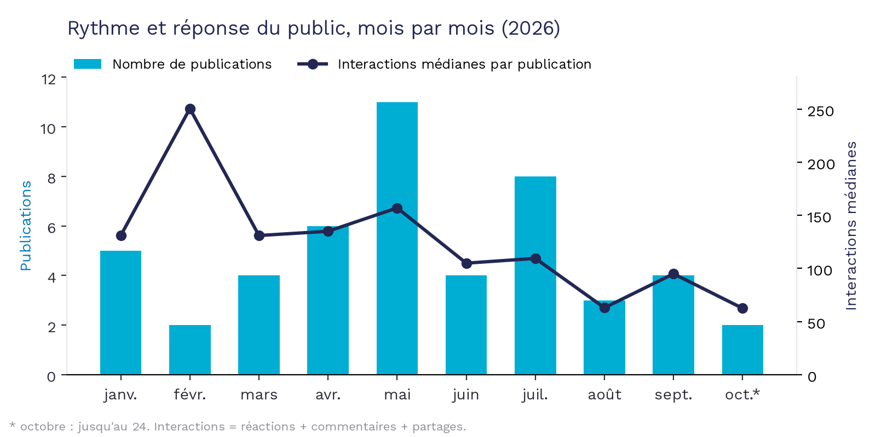
RELEVÉ · LINKEDIN
LinkedIn : le rythme et la réponse baissent ensemble depuis août
Mai a été le mois le plus actif : 11 publications, Nairobi et le podcast PodLab.
Février a eu les meilleurs scores, porté par les 3 ans de Mstudio (381 interactions, 56 commentaires).
D'août à octobre : 9 publications, 81 interactions médianes, contre 130 de janvier à juillet.
Leslie Ossété · Analyse et veille des réseaux · 24 octobre 2026
8 / 16

Slide 9
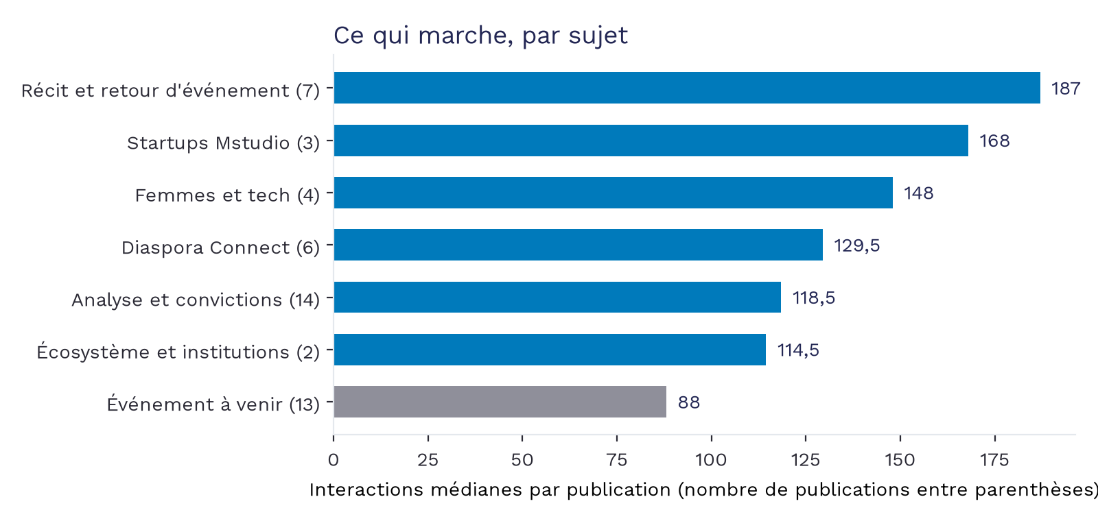
RELEVÉ · LINKEDIN
LinkedIn : ce qui marche, par sujet
Les récits font deux fois mieux que les annonces.
Les annonces sont le sujet le plus fréquent (13 sur 49) et le moins suivi.
Analyse et convictions : le cœur du profil (14 publications), solide sans être le plus fort.
Moins de 5 publications derrière une barre : un signal, pas une preuve.
Leslie Ossété · Analyse et veille des réseaux · 24 octobre 2026
9 / 16

Slide 10
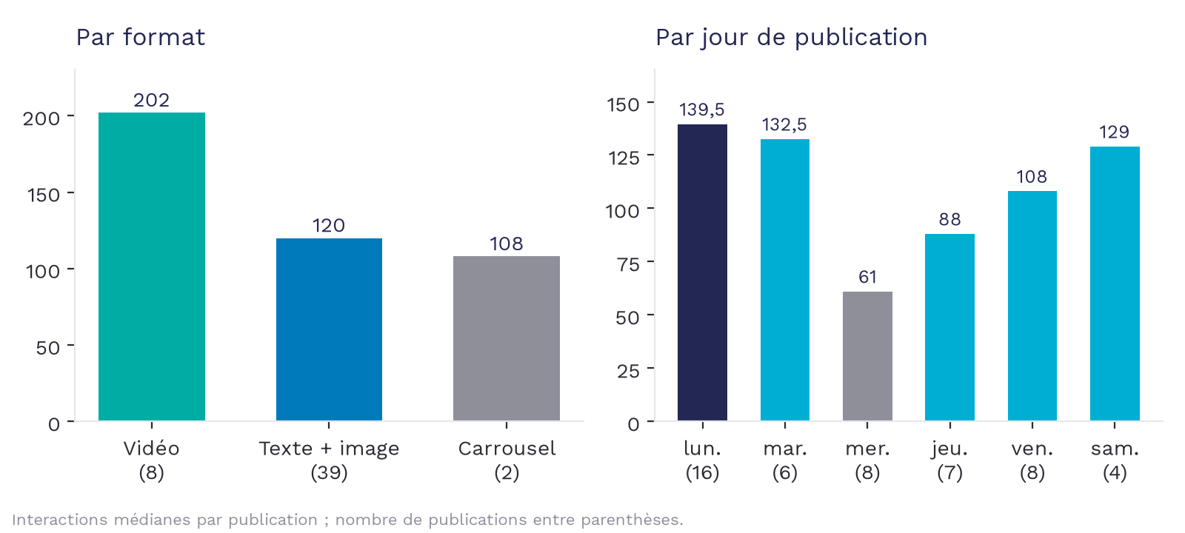
RELEVÉ · LINKEDIN
LinkedIn : la vidéo et le lundi gagnent
Vidéo : 202 de médiane, presque le double du texte avec image.
Lundi : le meilleur jour, et le plus utilisé (16 publications).
Mercredi : le plus faible (61), à éviter.
Heure : 8 h et 9 h font mieux que 10 h (134 et 141 contre 88).
Leslie Ossété · Analyse et veille des réseaux · 24 octobre 2026
10 / 16

Slide 11
RELEVÉ · LINKEDIN
LinkedIn : les meilleures et les moins bonnes publications
LES CINQ MEILLEURES
LES CINQ MOINS BONNES
Date | Publication | Total
24/02 | 3 ans de Mstudio : les chiffres et la méthode | 381
04/05 | Podcast PodLab : dix ans de carrière sans filtre | 353
06/05 | Africa Forward Nairobi : annonce de la modération du panel IA | 318
28/09 | Diaspora Connect : plus de 60 offres, candidatures jusqu'au 18 octobre | 295
14/05 | Retour de Nairobi : une génération qui pilote | 279
Date | Publication et raison probable | Total
25/05 | SAVR Bootcamp Smart Africa x Mstudio : appel à candidatures : appel à candidatures, sans histoire | 33
14/04 | Fondateurs locaux : 5,1 % des fonds levés (en anglais) : en anglais, lendemain d'un post voisin | 35
15/05 | 10 leçons sur l'IA pour une Afrique souveraine (Africa Forward) : liste longue, lendemain du récit de Nairobi | 35
02/09 | C'est ce soir : séance IA avec Yamify (rappel) : simple rappel d'horaire | 36
29/01 | Ecosystem Mixer Flat6Labs x IFC au Mstudio : événement d'un partenaire | 41
Ce que les meilleures ont en commun : un récit à la première personne ou un bilan chiffré, souvent une vidéo. Exception : l'annonce du panel IA à Nairobi (318), qui portait sur une grande scène internationale où Leslie avait un rôle.
Leslie Ossété · Analyse et veille des réseaux · 24 octobre 2026
11 / 16

Slide 12
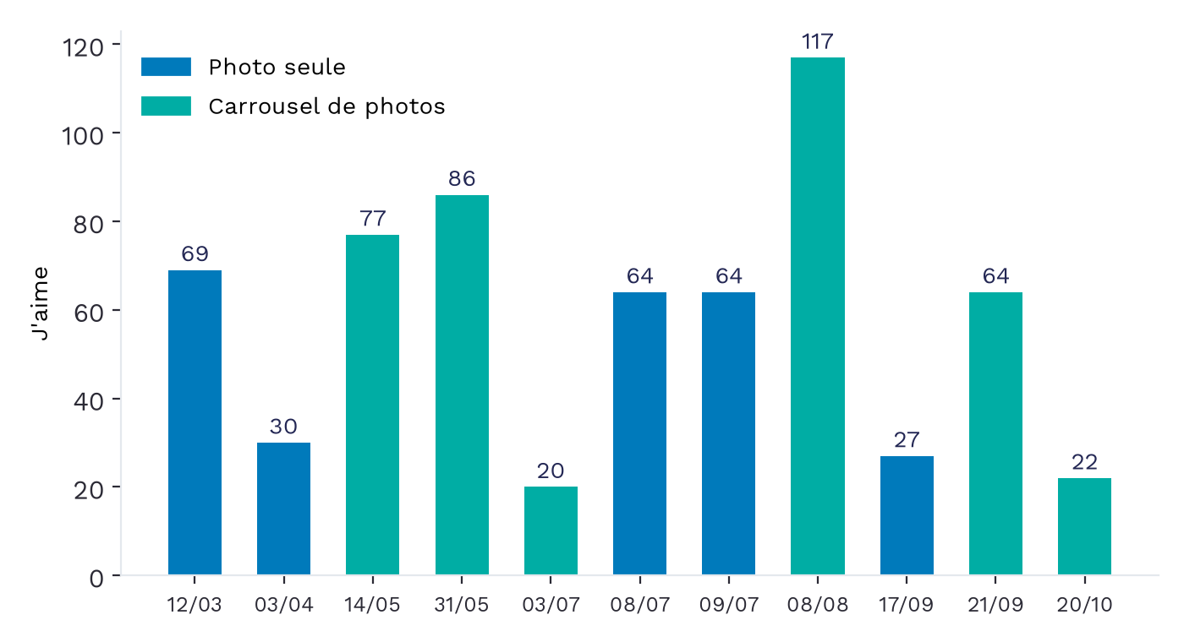
RELEVÉ · INSTAGRAM
Instagram : un petit compte qui répond bien, mais publie peu
1 172
64
abonnés, 3 051 abonnements
j'aime médians, 2 commentaires
Son compte : 11 publications depuis mars, aucune vidéo. Les carrousels de récit (Nairobi 77, Diaspora 86) font mieux que les annonces (27 à 30).
Chez les autres : 16 publications où elle est identifiée, dont 9 extraits vidéo du podcast PodLab. Ses meilleurs contenus vidéo vivent sur les comptes des autres.
Bio : « Entreprendre Sans Filtre », sans mention de Mstudio.
Leslie Ossété · Analyse et veille des réseaux · 24 octobre 2026
12 / 16

Slide 13
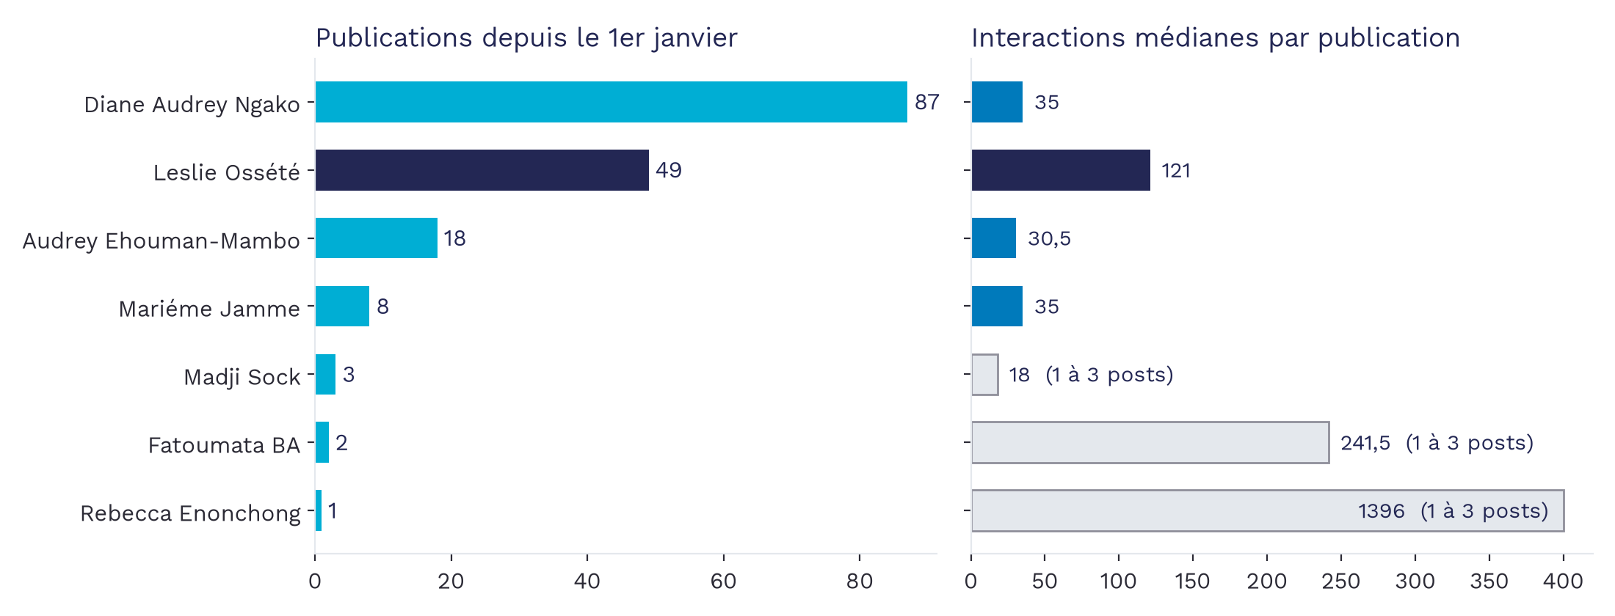
VEILLE · COMPARAISON LINKEDIN
Face à six dirigeantes de l'écosystème, Leslie est la plus régulière parmi les plus suivies
17 209 abonnés : deuxième audience du panel, derrière Rebecca Enonchong (46 673).
Seule Diane Audrey Ngako publie plus (87), mais avec 35 interactions par publication.
Fatoumata Ba et Rebecca Enonchong font de gros scores avec 1 à 2 publications : ce sont des exceptions, pas un rythme.
Ce qui reste à gagner : les commentaires. 3 par publication chez Leslie ; Fatoumata Ba en obtient 20 et plus sur ses récits personnels.
Leslie Ossété · Analyse et veille des réseaux · 24 octobre 2026
13 / 16

Slide 14
VEILLE · PRATIQUES
Ce que font les autres, et ce qu'on peut en reprendre
Diane Audrey Ngako
Fatoumata Ba
Rebecca Enonchong
Présidente du groupe AKÉDE · Douala · 11 205 abonnés
Janngo Capital · 11 367 abonnés
AppsTech, CCI internationale · 46 673 abonnés
Une « Chronique » signée, une « Lettre ouverte à Son Excellence » : 397 interactions, sa meilleure. Les distinctions et les scènes internationales (Harvard) suivent.
Deux publications seulement, un long récit personnel en anglais (« As long as I can remember… ») : 301 réactions et 32 commentaires.
Une seule publication, une annonce de nomination : 1 396 interactions, 174 commentaires.
À reprendre : une rubrique numérotée à son nom.
À reprendre : la confidence personnelle, rare et forte.
À reprendre : annoncer ses propres nominations, sans fausse modestie.
Mariéme Jamme
Audrey Ehouman-Mambo
Madji Sock
iamtheCODE · 7 526 abonnés
AE Tech Consulting, Abidjan Women In Tech · 2 514 abonnés
Haskè Ventures (studio, Dakar) · 3 885 abonnés
Toutes ses publications sous #impactstories, en anglais, autour de l'IA et des femmes.
Ses meilleures : une leçon de leadership vécue (150) et une distinction reçue (138). Ses annonces d'événement font 6 à 20.
Le profil le plus proche de Mstudio, mais quasi silencieux : 3 publications, dont une offre de poste (70).
À reprendre : un mot-dièse maison, toujours le même.
Même constat que pour Leslie : le récit bat l'annonce.
Le terrain des studios ouest-africains est libre sur LinkedIn.
Leslie Ossété · Analyse et veille des réseaux · 24 octobre 2026
14 / 16

Slide 15
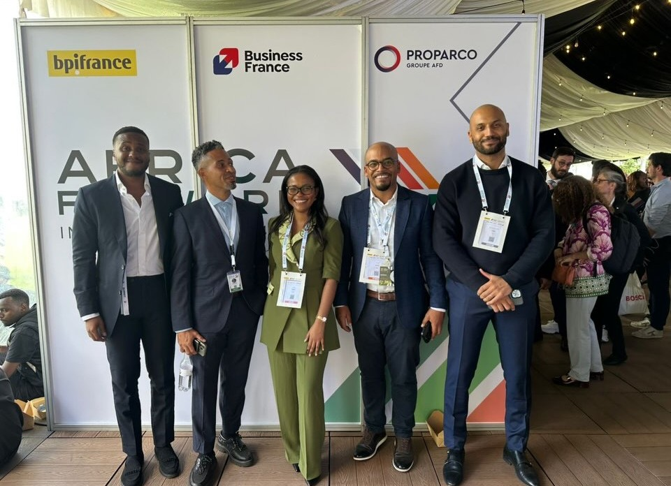
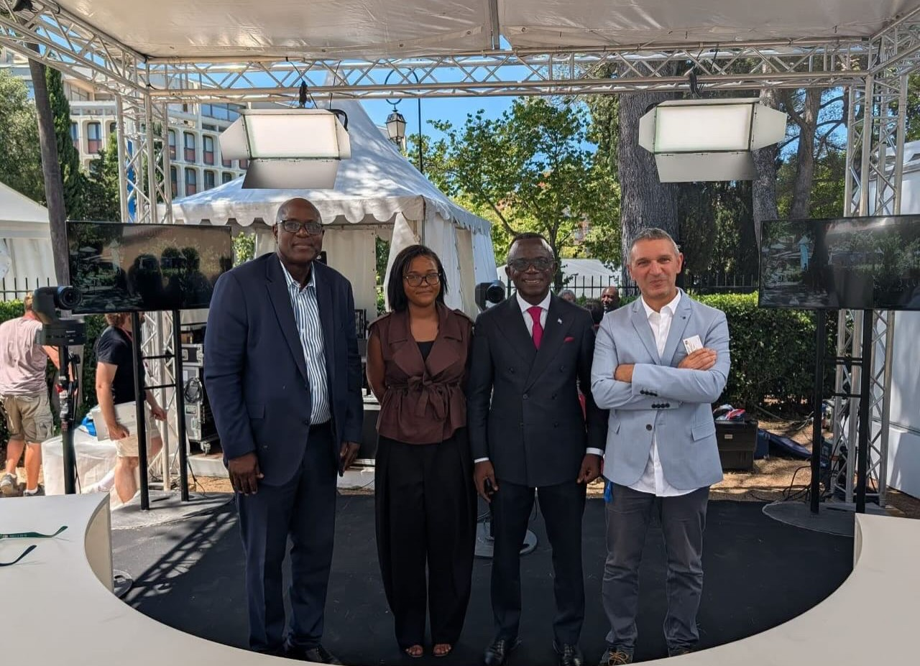
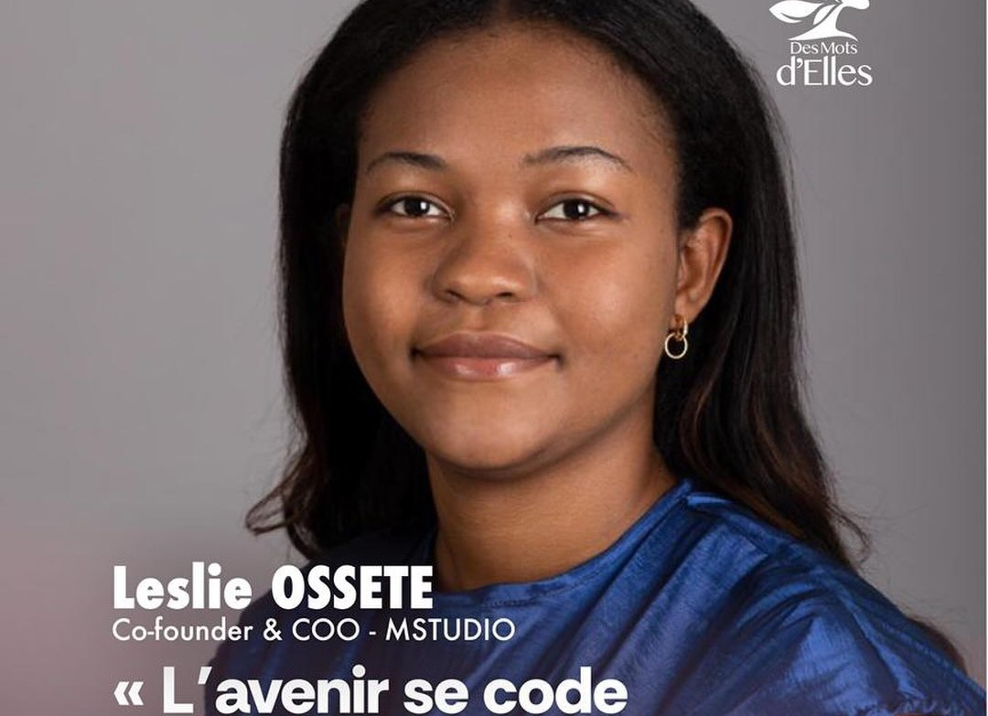
VEILLE · PRÉSENCE
Au-delà de ses comptes : où Leslie existe en ligne
Les scènes qui la portent
Rencontres Économiques d'Aix (page intervenante), France 24 « Aux Avant-Postes » (juillet), podcast PodLab (9 extraits vidéo sur Instagram), Fondation Sounga « Des Mots d'Elles », TechCabal « Ask an Investor » (septembre 2025).
Les anciennes pages à mettre à jour
about.me et Medium la présentent encore chez Bolt et BuuPass. Elles remontent dans les premières réponses d'une recherche sur son nom. À mettre à jour ou à fermer.
Nairobi, Africa Forward (mai)
France 24, « Aux Avant-Postes » (juillet)
La lettre « The African Operator »
Une page Substack existe à son nom. À confirmer : est-elle encore active ? Si oui, c'est le support naturel de la rubrique mensuelle.
Leslie Ossété · Analyse et veille des réseaux · 24 octobre 2026
15 / 16

Slide 16
PROCHAINES ÉTAPES
La suite proposée
1
Cette semaine
Leslie valide ou corrige les 4 publications du premier lot (26, 27, 29 octobre et 2 novembre).
2
Avant le 31 octobre
Une capture de ses statistiques LinkedIn et Instagram, pour ajouter portée, visites du profil et abonnés gagnés.
3
Chaque lundi
Un point court : publications de la semaine, interactions, écart avec les recommandations, et les meilleures publications des six dirigeantes suivies.
4
Fin novembre
Premier bilan : la médiane est-elle remontée au-dessus de 120 ? Les silences ont-ils disparu ?
Leslie Ossété · Analyse et veille des réseaux · 24 octobre 2026
16 / 16

